Slide 1
Назад в СССР (кино)

Slide 2
Заголовок слайда
Песни из кинофильмов
Продолжите фразу
Мультфильмы
Что за кадром?
Откуда Я?
1
2
3
4
5
1
2
3
4
5
1
2
3
4
5
1
2
3
4
5
1
2
3
4
5

Slide 3
Песни из кинофильмов
Прослушайте музыкальный отрывок и
определите из какого он кинофильма

Slide 4
Операция «Ы»

Slide 5
Песни из кинофильмов
Прослушайте музыкальный отрывок и
определите из какого он кинофильма

Slide 6
Карнавальная ночь

Slide 7
Песни из кинофильмов
Прослушайте музыкальный отрывок и
определите из какого он кинофильма

Slide 8
Белые росы

Slide 9
Песни из кинофильмов
Прослушайте музыкальный отрывок и
определите из какого он кинофильма

Slide 10
Служебный роман

Slide 11
Песни из кинофильмов
Прослушайте музыкальный отрывок и
определите из какого он кинофильма

Slide 12
Джентльмены удачи

Slide 13
Продолжите фразу
Клянемся не бриться, не пить, _________________, и
_______________, аминь.

Slide 14
Три плюс два

Slide 15
Продолжите фразу
Икра черная!
Икра красная!
Икра ___________, _______________ !

Slide 16
Иван Васильевич меняет профессию

Slide 17
Продолжите фразу
Легким движение руки и брюки легко превращаются... превращаются брюки... брюки превращаются... в ___________________!

Slide 18
Бриллиантовая рука

Slide 19
Продолжите фразу
―Встать! Суд идет! ―Да здравствует наш суд -__________________________________________!

Slide 20
Кавказская пленница

Slide 21
Продолжите фразу
―Семен Васильевич! Вы же у меня в доме!
― _______________________!
- Папа, твои казамерные шуточки не уместны!
―Инка, что делать?
―Сухари сушить!

Slide 22
Берегись автомобиля

Slide 23
Мультфильмы
Бродячие артисты,
Они ловки и быстры.
Известны их таланты:
Певцы и музыканты.
Кот, петух, осёл, собака
Никогда не знают страха.
Кто же это? Отгадайте!
И ответ мне быстро дайте.

Slide 24
Бременские музыканты

Slide 25
Мультфильмы
Прослушайте музыкальный отрывок и определите из какого он мультфильма

Slide 26
Чиполлино

Slide 27
Мультфильмы
Какой танец исполняли Волк и заяц
на коньках в мультфильме «Ну
погоди».

Slide 28
Танго, «Ну погоди»

Slide 29
Мультфильмы
Данный предмет упоминается в русских
и зарубежных сказках, как источник
правды, красоты и конфликтов. В
некоторых легендах говорится, что
через этот предмет можно попасть в
мир сказок и волшебства.
Что в черном ящике?

Slide 30
Мультфильмы
Прослушайте музыкальный отрывок и определите из какого он мультфильма

Slide 31
Простоквашено

Slide 32
Что за кадром?

Slide 33
Любовь и голуби

Slide 34
Что за кадром?
В черном ящике находится предмет, о
котором восхищенно говорила
героиня кинофильма «Девчата»,
перечисляя его полезные свойства и
количества блюд, которые из него
можно приготовить.
Что в черном ящике?

Slide 35
Девчата

Slide 36
Что за кадром?

Slide 37
17 мгновений весны

Slide 38
Что за кадром?

Slide 39
Весна на Заречной улице

Slide 40
Что за кадром?

Slide 41
Собачье сердце

Slide 42
Откуда Я?
В этом кинофильме соединились два
города на одной улице, а герои нашли
друг друга по стечению
обстоятельств.
О каком фильме идет речь?

Slide 43
Ирония судьбы, или с легким паром

Slide 44
Откуда Я?

Slide 45
Шерлок Холмс и доктор Ватсон

Slide 46
Откуда Я?
Эта картина последний, законченный фильм с Андреем
Мироновым. Спустя полгода после съемок артисту
станет плохо на сцене театра. По сюжету фильма,
молодой и добрый человек, мистер Ферст, приезжает в
глухую деревушку на Диком Западе. Местным жителям
он начинает показывать достижения синематографа.
Обитатели деревни меняются на глазах. Начинают пить
молоко и вести добропорядочный образ жизни. Но все
возвращается на свои места, как только в ковбойский
поселок приезжает хитрый и жестокий мистер Секонд.

Slide 47
Человек с бульвара Капуцинов

Slide 48
Откуда Я?

Slide 49
Белое солнце пустыни

Slide 50
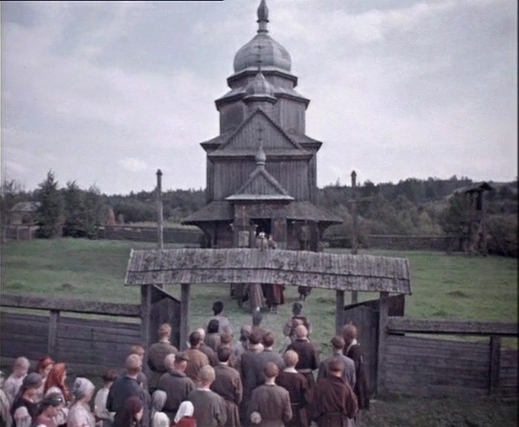
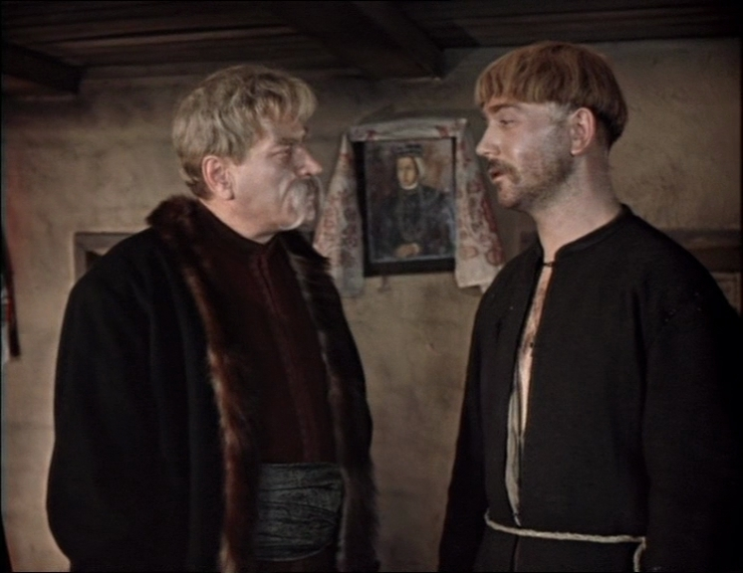
Откуда Я?

Slide 51
Вий

